Slide 1
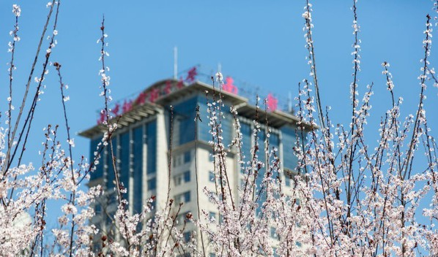
国家自然科学基金
自评价问卷

Slide 2
问卷1 项目申请人调查问卷
根据国家自然科学基金委《关于进一步开展依托单位对国家自然科学基金项目自评价试点工作的通知》（国科金计函〔2020〕59号）安排，为开展2019年度我校组织实施的国家自然科学基金项目绩效自评价工作，现特向2019年国家自然科学基金项目申请人（包括获资助和未获资助的申请人）开展满意度调查。本项调查问卷为匿名填写，仅在统计意义上监测分析我校国家自然科学基金管理工作，对您个人申请基金项目及其他方面没有任何影响。
问卷提交截止日期：2020年9月17日。
感谢您在百忙之中参与本项调查！
电脑答题请点击链接：https://www.wjx.cn/jq/90113906.aspx
手机答题请扫描左侧二维码进行问卷填写，谢谢

Slide 3
问卷2 在研项目负责人调查问卷
根据国家自然科学基金委《关于进一步开展依托单位对国家自然科学基金项目自评价试点工作的通知》（国科金计函〔2020〕59号）安排，为开展2019年度我校组织实施的国家自然科学基金项目绩效自评价工作，现特向2019年国家自然科学基金在研项目负责人开展满意度调查。本项调查问卷为匿名填写，仅在统计意义上监测分析我校国家自然科学基金管理工作，对您个人申请基金项目及其他方面没有任何影响。
问卷提交截止日期：2020年9月17日。
感谢您在百忙之中参与本项调查！
电脑答题请点击链接：https://www.wjx.cn/jq/90113927.aspx
手机答题请扫描左侧二维码进行问卷填写，谢谢

Slide 4
问卷3 结题项目负责人调查问卷
根据国家自然科学基金委《关于进一步开展依托单位对国家自然科学基金项目自评价试点工作的通知》（国科金计函〔2020〕59号）安排，为开展2019年度我校组织实施的国家自然科学基金项目绩效自评价工作，现特向2019年国家自然科学基金结题项目负责人开展满意度调查。本项调查问卷为匿名填写，仅在统计意义上监测分析我校国家自然科学基金管理工作，对您个人申请基金项目及其他方面没有任何影响。
问卷提交截止日期：2020年9月17日。
感谢您在百忙之中参与本项调查！
电脑答题请点击链接：https://www.wjx.cn/jq/90113753.aspx
手机答题请扫描左侧二维码进行问卷填写，谢谢

